Slide 1

Condicionales

Slide 2
¿Qué es un condicional?
Un condicional es una sentencia que me permite ejecutar códigos alternativos en función de una condición dada.

Slide 3
Sintaxis básica
if (condición){
/* código a ejecutarse */
}

Slide 4
Diagrama de flujo
Inicio
Programa simple.
Se ejecuta una serie de instrucciones sucesivas y se obtiene un resultado.
Fin

Slide 5
Diagrama de flujo
Inicio
Condicional:
evalúa si la condición es verdadera o falsa
Si la condición es verdadera, se ejecuta cierto código alternativo y luego el programa continúa con su flujo normal
Verdadera
Condición
Falsa
Si la condición es falsa, el programa continúa con su flujo normal.
Fin

Slide 6
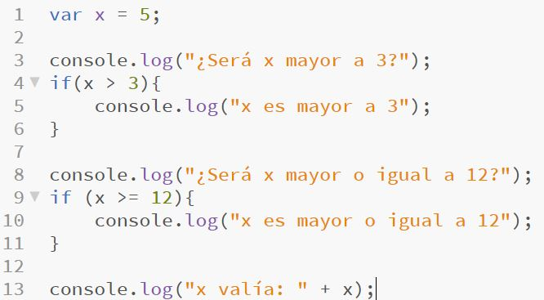
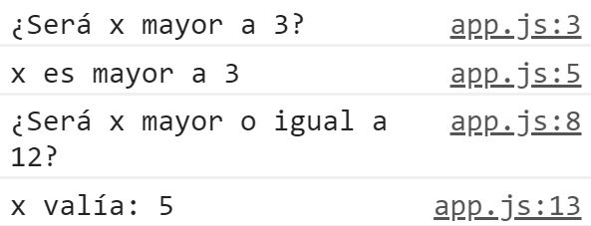
Ejemplo

Slide 7
Else : camino alternativo
Tenemos un programa que, en algún momento, pregunta si una condición se cumple. En caso de que se cumpla, se ejecutará el código dentro del if.
if (condición){
/*
código a ejecutar
si la condición es verdadera
*/
}
else{
/*
código a ejecutar
si la condición es falsa
*/
}
Podemos agregar un camino alternativo.
Poniendo una sentencia else a continuación del if definimos una porción de código que se ejecuta cuando la condición NO de verdadera

Slide 8
Diagrama de flujo
Inicio
Falsa
Verdadera
Condición
Falsa
Fin

Slide 9
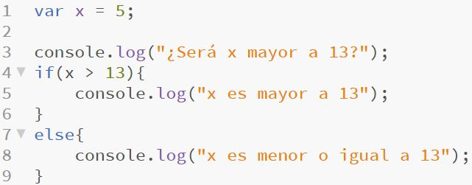

Ejemplo

Slide 10
Ejercicio
Hacer un programa que pida al usuario un número por teclado y luego indique si el mismo es par o impar.

Slide 11
Anidación
Dentro de un condicional incluimos el código que queremos ejecutar cuando la condición se cumple.
Ese código puede contener otro condicional.

Slide 12
Diagrama de flujo
Inicio
Verdadera
Falsa
Verdadera
Condición
Condición
Falsa
Fin

Slide 13
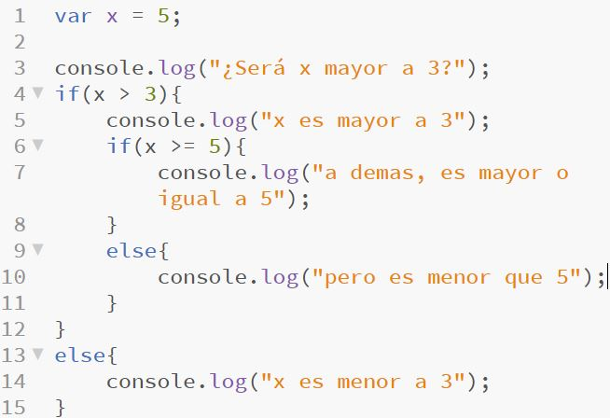
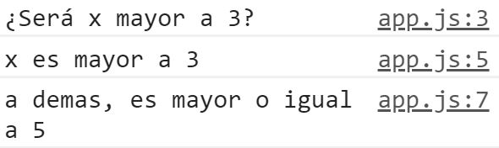
Ejemplo

Slide 14
Ejercicio
Pedir a usuario que ingrese un número e indicar si el mismo es:
Par Positivo
Impar Positivo
Par Negativo
Impar Negativo

Slide 15
Operadores lógicos

Slide 16
AND
Se denota con dos ampersands (&&)
TABLA DE VERDAD
if(condicion1 && condicion2){
//código a ejecutar
{
Condición 1 | Condición 2 | Resultado
V | V | V
V | F | F
F | V | F
F | F | F
Es verdadera si ambas condiciones son verdaderas

Slide 17
OR
Se denota con dos barras verticales (||)
TABLA DE VERDAD
if(condicion1 || condicion2){
//código a ejecutar
{
Condición 1 | Condición 2 | Resultado
V | V | V
V | F | V
F | V | V
F | F | F
Es verdadera si alguna de las condiciones es verdadera

Slide 18
NOT
Se denota con con un signo de exclamación (!)
TABLA DE VERDAD
if(!condición){
//código a ejecutar
{
Condición | Resultado
!V | F
!F | V
Invierte el resultado de la condición

Slide 19
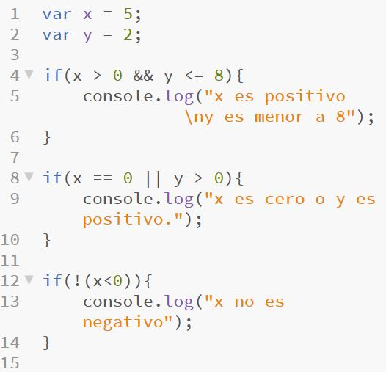
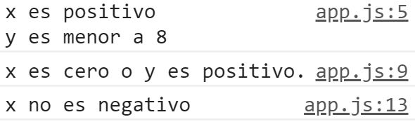
Ejemplo

Slide 20
Ejercicio
Pensar la condición necesaria para reescribirla sin usar el operador NOT.
if ( ! ( x > 0 && x % 2 == 0 ) )
if ( x <= 0 || x % 2 != 0 )

Slide 21
Ejercicio
Hacer un programa en el que se ingrese la velocidad máxima de una calle, la velocidad de un auto y tipo de auto (particular o ambulancia).
Las normas de tránsito indican que existe un 15% de tolerancia sobre la velocidad máxima.
Indicar si el auto recibe una advertencia, una multa o nada según los siguientes parámetros:
Particulares:
Si la velocidad es menor a la velocidad máxima, no pasa nada.
Si la velocidad está por encima de la velocidad máxima pero dentro del margen de tolerancia = Advertencia.
Si la velocidad está por encima del margen de tolerancia = Multa.
Ambulancia:
Si está en una emergencia, no pasa nada.
Si no está en emergencia, vale como un particular.

